Slide 1
Adatvédelmi kihívások a modern információ- technológiában
Dr. Krasznay Csaba
Product Manager

Slide 2
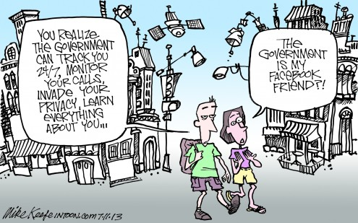
Biztonság vs. adatvédelem

Slide 3
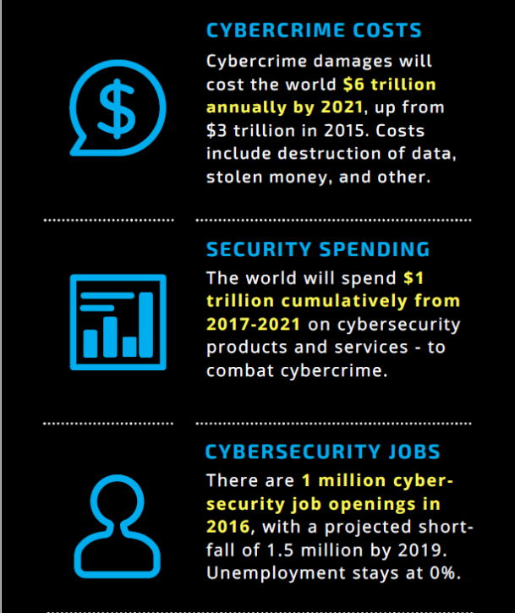
A kényelmetlen igazság
Forrás: Cybersecurity Economic Predictions: 2017 to 2021, Cybersecurity Ventures

Slide 4
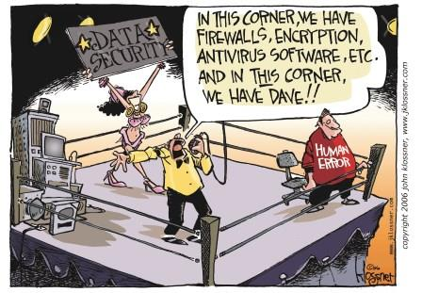
Az emberi tényező

Slide 5
A probléma
Túl sok riasztás
Hiányzó emberi erőforrás ezek feldolgozására
A komoly támadások észrevétlenek maradnak
Ezek tipikusan az embert támadják
Adatvédelmi okokból a direkt megfigyelés nem megengedett

Slide 6
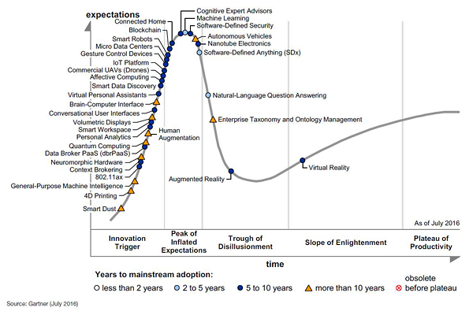
A technológia
Forrás: http://www.gartner.com/newsroom/id/3412017

Slide 7
Lehet ezt?
(49) Az érintett adatkezelő jogos érdekének minősül a közhatalmi szervek, számítástechnikai vészhelyzetekre reagáló egység (CERT), hálózatbiztonsági incidenskezelő egységek (CSIRT), elektronikus hírközlési hálózatok üzemeltetői és szolgáltatások nyújtói, valamint biztonságtechnológiai szolgáltatók által végrehajtott olyan mértékű személyes adatkezelés, amely a hálózati és informatikai biztonság garantálásához feltétlenül szükséges és arányos, vagyis adott titkossági szinten az érintett hálózat vagy információs rendszer ellenálló képessége az e hálózatokon és rendszereken tárolt vagy továbbított adatok, valamint az e hálózatok és rendszerek által nyújtott vagy rajtuk keresztül elérhető kapcsolódó szolgáltatások hozzáférhetőségét, hitelességét, integritását és bizalmas jellegét sértő véletlen eseményekkel, illetve jogellenes vagy rosszhiszemű tevékenységekkel szemben. Ez magában foglalhatja például az elektronikus kommunikációs hálózatokhoz való engedély nélküli hozzáférés és a rosszindulatú programterjesztés megakadályozását, továbbá a szolgáltatás megtagadásával járó támadások, valamint a számítógépes és elektronikus kommunikációs rendszerekben való károkozás megállítását.
Forrás: AZ EURÓPAI PARLAMENT ÉS A TANÁCS (EU) 2016/679 RENDELETE (2016. április 27.) a természetes személyeknek a személyes adatok kezelése tekintetében történő védelméről és az ilyen adatok szabad áramlásáról, valamint a 95/46/EK rendelet hatályon kívül helyezéséről (általános adatvédelmi rendelet)

Slide 8
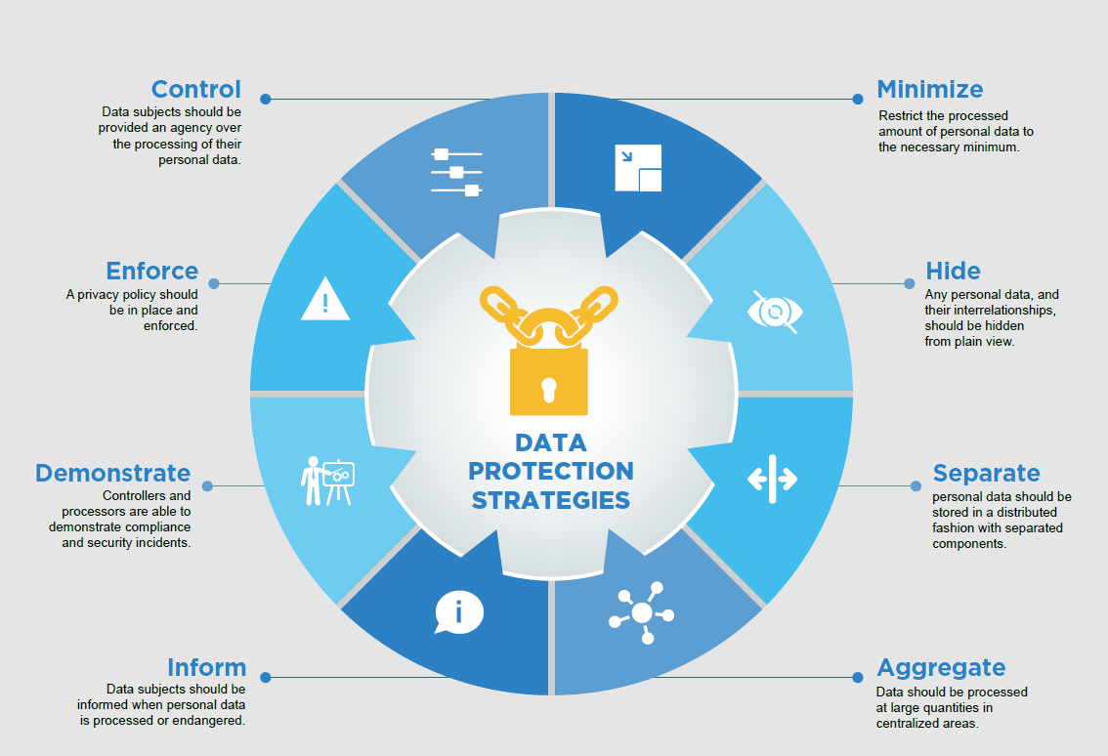
Az elvárások
Notes:
The European Union Agency for Network and Information Security. (enisa)
1. Minimize: Restrict the processed amount of personal data to the necessary minimum.
2. Hide: Any personal data, and their interrelationships, should be hidden from plain view.
3. Separate: personal data should be processed in a distributed fashion with separated components.
4. Aggregate: Data should be processed at large quantities in centralized areas.
5. Control: Data subjects should be provided agency over the processing of their personal data.
6. Enforce: A privacy policy should be in place and should be enforced.
7. Demonstrate: Controllers and processors are able to demonstrate compliance and security incidents.
8. Inform: Data subjects should be informed when personal data is processed or endangered.

Slide 9
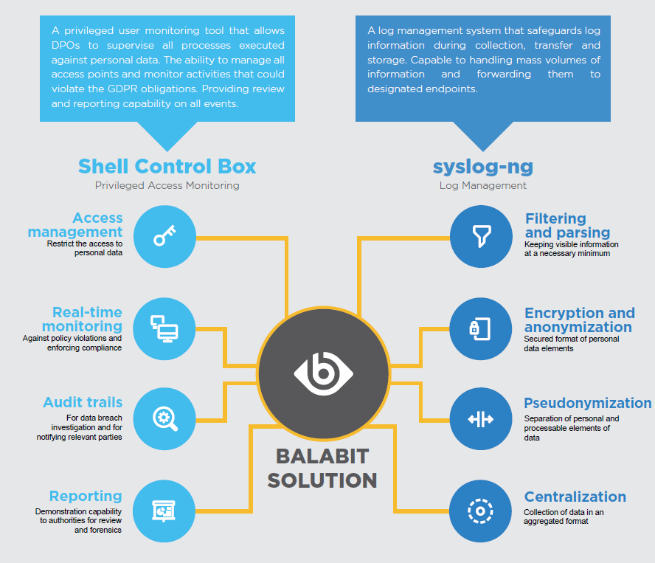
Klasszikus Megoldások

Slide 10
A (közel)jövő
UBA
Jogi szempontból engedélyezett
Az adatvédelmet azonban nem szabad figyelmen kívül hagyni!
A technológia létezik és egyre érettebb

Slide 11
Köszönöm a figyelmüket!
Web: www.balasys.hu
E-mail: csaba.krasznay@balabit.com

